Slide 1
Les torseurs : explications

Slide 2
Plan
Rappel : produit vectoriel
Préambule : champ de vecteurs
Définition d’un torseur/propriétés/éléments constitutifs
Définition
Illustration et explication
L’axe central
Equiprojectivité
Les deux invariants d’un torseur
Représentation et manipulation pratique d’un torseur : les éléments de réduction
Opération sur les torseurs : Somme, produit externe, produit interne
Les trois torseurs particuliers

Slide 3
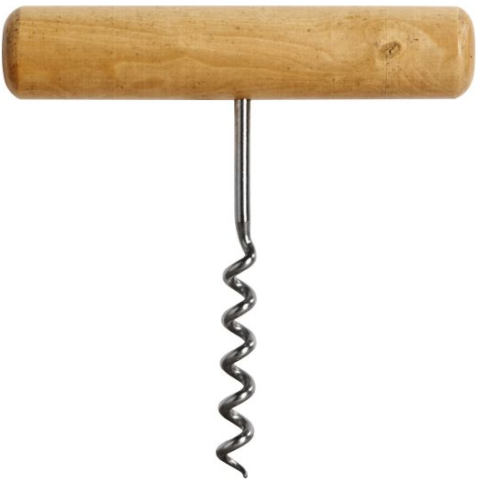
Rappel : produit vectoriel
Sens tel que le trièdre $\left(\vec{U},\vec{V},\vec{U}∧\vec{V}\right)$ est DIRECT.
= Règle du tire bouchon : quand on tourne de $\vec{U}$ vers $\vec{V}$ on se déplace dans le sens du vecteur produit.
$$\vec{U}∧\vec{V}$$
$$\vec{V}$$
$$α$$
$\left\|\vec{U}∧\vec{V}\right\|$= $\left\|\vec{U}\right\|×\left\|\vec{V}\right\|×\left|sin α\right|$
$$\vec{U}$$

Slide 4
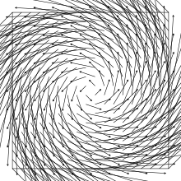
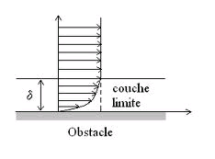
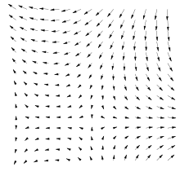
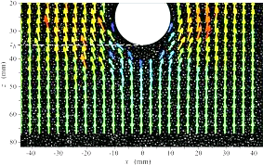
Préambule : quelques champ de vecteurs de différents types
Vitesses des points d’un solide (torseur)
Vecteurs champ magnétique
Vitesses des points d’un fluide dans une conduite
Vitesses des points d’un fluide à l’approche d’un obstacle (pile de pont)

Slide 5
Définition d’un torseur
Soit un espace affine $ℰ$et un espace vectoriel $𝒱$. Un torseur, noté {T}, est la réunion de deux champs de vecteurs :
Un premier champ de vecteurs constant appelé résultante noté $\vec{R}$
Un deuxième champ de vecteurs variable selon le point P de l’espace affine, appelé champ de moments et noté $\vec{M\left(P\right).}$
La relation liant deux moments aux points A et B est :
$$\vec{M\left(B\right)}=\vec{M\left(A\right)}+\vec{R}∧\vec{AB}$$
L’expression mathématique précédente est appelée formule de Varignon.
Elle caractérise un champ de moments, dit, antisymétrique.

Slide 6
ILLUSTRATION D’UN TORSEUR

Slide 7
Illustration d’un torseur
Commençons par la résultante : constante en tous points de l’espace
$$\vec{R}$$
$$\vec{R}$$
$$\vec{R}$$
$$\vec{R}$$
$$\vec{R}$$
$$\vec{R}$$
$$\vec{R}$$
$$\vec{R}$$
$$\vec{R}$$
$$\vec{R}$$
$$\vec{R}$$
$$\vec{R}$$
$$\vec{R}$$
$$\vec{R}$$
$$\vec{R}$$
$$\vec{R}$$
$$\vec{R}$$
$$\vec{R}$$
$$\vec{R}$$
$$\vec{R}$$

Slide 8
Illustration d’un torseur
Plaçons maintenant les moments.
Cela est un peu plus délicat.
Il est nécessaire de se fixer:
La résultante $\vec{R}$
Un point A1 et le vecteur moment $\vec{M(A_{1})}$ en ce point.
$$\vec{R}$$
$$\vec{{M(A}_{1})}$$
$$A_{1}$$

Slide 9
Pour déterminer le moment en un autre point, il suffit d’appliquer :
$\vec{M\left(A_{2}\right)}=\vec{M\left(A_{1}\right)}+\vec{R}∧\vec{A_{1}A_{2}}$
$$⊥ \vec{R}$$
$$⊥ \vec{A_{1}A_{2}}$$
$\left(\vec{R }, \vec{A_{1}A_{2}} , \vec{R}∧\vec{A_{1}A_{2}}\right)$ directe
$\left\|\vec{R}∧\vec{A_{1}A_{2}}\right\|=\left\|\vec{R}\right\|×\left\|\vec{A_{1}A_{2}}\right\|$ $×$1 ; 1 car A2 est choisi tel que ${(A}_{1}A_{2})⊥\vec{R}$ par soucis de simplicité

Slide 10
Illustration d’un torseur : le champ de moments
Puis un 3ème moment toujours à partir de $\vec{M\left(A_{1}\right)}$ : $\vec{M\left(A_{3}\right)}=\vec{M\left(A_{1}\right)}+\vec{R}∧\vec{A_{1}A_{3}}$
Plaçons arbitrairement le 1er moment et le 1er point
Déterminons ensuite le moment en un autre point : $\vec{M\left(A_{2}\right)}=\vec{M\left(A_{1}\right)}+\vec{R}∧\vec{A_{1}A_{2}}$
$$\vec{{M(A}_{4})}$$
$$\vec{R}$$
$$\vec{{M(A}_{1})}$$
$$\vec{{M(A}_{2})}$$
$$\vec{{M(A}_{3})}$$
$$\vec{R}$$
$$\vec{{M(A}_{1})}$$
$$\vec{R}$$
$$\vec{R}$$
$$\vec{{M(A}_{1})}$$
$$\vec{{M(A}_{1})}$$
$$\vec{R}$$
$$\vec{R}$$
$$\vec{R}∧\vec{A_{1}A_{2}}$$
$$A_{1}$$
$$\vec{R}$$
$$A_{2}$$
$$\vec{R}∧\vec{A_{1}A_{3}}$$
$$\vec{R}∧\vec{A_{1}A_{4}}$$
Construction des vecteurs
$\vec{R}∧\vec{A_{1}A_{3}}$ et $\vec{R}∧\vec{A_{1}A_{4}}$ :
$$\frac{\left\|\vec{R}∧\vec{A_{1}A_{3}}\right\|}{A_{1}A_{3}}=\frac{\left\|\vec{R}∧\vec{A_{1}A_{4}}\right\|}{A_{1}A_{4}}$$
$$A_{3}$$
$$A_{4}$$
$$\left\{T\right\}$$
Puis un 4ème :
$\vec{M\left(A_{4}\right)}=\vec{M\left(A_{1}\right)}+\vec{R}∧\vec{A_{1}A_{4}}$

Slide 11
Enlevons les traits de construction
$$\vec{R}$$
$$\vec{R}$$
$$\vec{{M(A}_{4})}$$
$$\vec{{M(A}_{1})}$$
$$\vec{{M(A}_{2})}$$
$$\vec{{M(A}_{3})}$$
$$\vec{R}$$
$$\vec{{M(A}_{5})}$$
$$A_{1}$$
$$A_{2}$$
$$A_{3}$$
$$\left\{T\right\}$$
$$A_{4}$$
$$A_{5}$$

Slide 12
Construisons les moments aux points
« de l’autre coté » de A₁...
$$\vec{R}$$
$$\vec{R}$$
$$\vec{R}$$
$$\vec{R}$$
$$\vec{{M(A}_{4})}$$
$$\vec{{M(A}_{3})}$$
$$\vec{{M(A}_{1}′)}$$
$$\vec{{M(A}_{1})}$$
$$\vec{{M(A}_{2})}$$
$$\vec{M(C)}$$
$A_{1}$’
$$C$$
$$A_{1}$$
$$\vec{R}$$
$$A_{2}$$
$$\vec{R}$$
$$A_{3}$$
$$\left\{T\right\}$$
Δ
$$A_{4}$$

Slide 13
Conclusions
Pour tracer le torseur il a fallu définir 2 vecteurs, ni plus, ni moins : la résultante $\vec{R}$ et un des moments en un point de l’espace $\vec{M(A_{1})}$.
Le champ de moments a une forme d’hélice qui se déploie à l’infini
Il existe un point C tel que son moment $\vec{M(C)}$ colinéaire à la résultante $\vec{R}$. Un tel point est appelé point central du torseur.
On montre que ces points centraux sont infinis et disposés sur la droite Δ=[C,$\vec{M(C)}]$ appelée axe central du torseur.
La norme des vecteurs moment diminue quand ils se rapprochent de l’axe central.
L’axe central est la droite sur laquelle les moments ont une norme minimale.

Slide 14
Et pour les autres points de l’espace ? Ceux qui ne sont pas sur la droite(CA₁)…
La construction est similaire
On obtient la suite du champ de moments par translation de la construction précédente selon le vecteur résultante $\vec{R}…$
…et par rotation de cette même construction autour de l’axe central
Ainsi l’ensemble des points de l’espace est balayé et possède son moment.

Slide 15
$$\vec{M(C)}$$
$$C$$
Δ
$$C_{1}$$
$$C_{2}$$
$$\vec{R}$$
$$C_{3}$$
$$\left\{T\right\}$$
$$\vec{R}$$

Slide 16
Un torseur c’est un enchevêtrement infini de vecteurs. Souvent on oublie cette réalité. En effet, nous verrons que finalement la formalisation d’un torseur et les calculs sont simples, et font oublier le champ de vecteurs !.. En Pratique on ne représente qu’un seul vecteur résultante.

Slide 17
Les éléments centraux d’un torseur
Point central
Axe central
Moment central
On ne donne pas les démonstrations. Ce n’est pas l’objectif de ce diaporama qui n’est pas un cours.
Les résultats donnés ci-dessous sont visibles lors de la construction précédente.

Slide 18
1. Point central d’un torseur {T}
$$\vec{M(C)}$$
Définition : Un point C d’un torseur {T} est central si en ce point le moment $\vec{M(C)}$est colinéaire à la résultante $\vec{R}$.
$$\vec{M(C)}∧\vec{R}=\vec{0}$$
$$C$$
Δ
2. Axe central d’un torseur {T}
$$\vec{M(C1)}$$
$$C_{1}$$
Définition : L’axe central Δ d’un torseur {T} est le lieu géométrique des points centraux. On montre que les points centraux sont alignés sur une droite : Δ.
$$\vec{M(C2)}$$
3. Moment central d’un torseur {T}
$$\vec{M(A)}$$
$$C_{2}$$
Définition : le moment central d’un torseur {T} est le moment en un point central C de {T}. On montre que les moments centraux sont égaux !
Propriété : la norme des moments centraux est minimale !
$\left\|\vec{M(C)}\right\|$<$\left\|\vec{M(A)}\right\|$ (C=pt central, A non central)
$$\vec{R}$$

Slide 19
Comment déterminer l’axe central d’un torseur ?
On connait la résultante du torseur : $\vec{R}$
On connait le moment en un point quelconque A : $\vec{M(A)}$
Un point C de l’axe central est déterminé ainsi :
$\vec{AC}=\frac{\vec{R}∧\vec{M(A)} }{\vec{R}²}$ (se démontre assez facilement)
La direction de l’axe est par définition $\vec{R}$ !
Et pour avoir le moment central ? $\vec{M(C)}$=… facile !

Slide 20
Equiprojectivité des vecteurs moments d’un torseur {T}
Ecrivons la relation entre deux moments d’un même torseur :
$$\vec{M\left(B\right)}=\vec{M\left(A\right)}+\vec{R}∧\vec{AB}$$
Appliquons le produit scalaire avec le vecteur $\vec{AB}$ :
$\vec{M\left(B\right)}.\vec{AB}=\vec{M\left(A\right)}.\vec{AB}+(\vec{R}∧\vec{AB}$). $\vec{AB}$
Or : $(\vec{R}∧\vec{AB}$). $\vec{AB}=\vec{0}$
Donc : $\vec{M\left(B\right)}.\vec{AB}=\vec{M\left(A\right)}.\vec{AB}$

Slide 21
Equiprojectivité… des vecteurs moments d’un torseur {T}
La relation $\vec{M\left(B\right)}.\vec{AB}=\vec{M\left(A\right)}.\vec{AB}$ démontrée précédemment traduit l’équiprojectivité des moments en 2 points quelconques sur la droite qui relie ces deux points.
Explications :
$B$’
$$B$$
$$\vec{M(A)}$$
β
$$\vec{M\left(B\right)}.\vec{AB}=\vec{M\left(A\right)}.\vec{AB}$$
Par définition :
$$\left\|\vec{M\left(B\right)}\right\|.\left\|\vec{AB}\right\|.cos\left(α\right)=\left\|\vec{M\left(A\right)}\right\|.\left\|\vec{AB}\right\|.cos\left(β\right)$$
$$\left\|\vec{M\left(B\right)}\right\|. cos\left(α\right)=\left\|\vec{M\left(A\right)}\right\|. cos\left(β\right)$$
Donc : $\vec{AA′}=\vec{BB′}$
α
$$\vec{M(B)}$$
$$A′$$
$$\vec{AA′}=\vec{BB′}$$
$$A$$

Slide 22
Equiprojectivité… des vecteurs moments d’un torseur {T}
Un point de vue plus global : regardons le champ de moment dans son ensemble.

Slide 23
$$\vec{M(B)}$$
$$B′$$
$$B$$
$$\vec{AA′}=\vec{BB′}$$
$$\vec{R}$$
$$\left\{T\right\}$$
$$\vec{M(A)}$$
$$A′$$
$$A$$

Slide 24
Conclusion : Equivalence Equiprojectivité/Antisymétrie
Un champ de vecteurs antisymétrique est équiprojectif :
$$\vec{M\left(B\right)}=\vec{M\left(A\right)}+\vec{R}∧\vec{AB}⇒\vec{M\left(A\right)}.\vec{AB}=\vec{M\left(B\right)}.\vec{AB}$$
On démontre aussi l’inverse.
Un champ de vecteurs équiprojectif est antisymétrique :
$$\vec{M\left(A\right)}.\vec{AB}=\vec{M\left(B\right)}.\vec{AB} ⇒ \vec{M\left(B\right)}=\vec{M\left(A\right)}+\vec{R}∧\vec{AB}$$
Un champ de moments est antisymétrique et équiprojectif.

Slide 25
Le deux invariants d’un torseur {T}
Un torseur donné {T} possède deux entités invariantes intrinsèques qui ne dépendent pas du point de l’espace considéré.
Invariant vectoriel de {T} : la résultante $\vec{R}$
Invariant scalaire de {T} : la quantité $\vec{R}.\vec{M\left(A\right)}$ est constante quel que soit le point A considéré et son moment $\vec{M(A)}$.
Ainsi : $\vec{R}.\vec{M\left(A\right)}$=$\vec{R}.\vec{M\left(B\right)}$ quel que soient A et B !
Démo : $\vec{M\left(B\right)}=\vec{M\left(A\right)}+\vec{R}∧\vec{AB} ⇒ \vec{M\left(B\right)}.\vec{R}=\vec{M\left(A\right)}.\vec{R}+$ $\left(\vec{R}∧\vec{AB}\right).$ $\vec{R}$

Slide 26
Que représente l’invariant scalaire du torseur {T} ?
Réponse : vous l’avez vu lors de la construction graphique du torseur… si si !

Slide 27
Observons la projection des moments sur l’axe central.
Conclusion : la projection de tous les moments sur l’axe central est identique. C’est le…moment central ! D’où :
$\vec{R}.\vec{M\left(A_{1}\right)}$=$\vec{R}.\vec{M\left(A_{2}\right)}=\vec{R}.\vec{M\left(C\right)}=\vec{Cte }$
$$\vec{R}$$
$$\vec{M(C)}$$
$$\vec{{M(A}_{1})}$$
$$\vec{{M(A}_{2})}$$
$$\vec{{M(A}_{3})}$$
$A_{1}$’
$$C$$
$$\vec{{M(A}_{4})}$$
$$A_{1}$$
$$A_{2}$$
$$\left\{T\right\}$$
$$A_{3}$$
Δ
$$A_{4}$$

Slide 28
Notation, Représentation, Manipulation pratique d’un torseur… LES ELEMENTS DE REDUCTION D’UN TORSEUR

Slide 29
Problème posé
Nous savons maintenant ce qu’est un torseur
Mais…
Comment le manipuler mathématiquement ?
Qu’est ce qui différencie de manière pragmatique un torseur {T1} d’un autre torseur {T2} ?
Réponse : vous l’avez entrevu précédemment !..

Slide 30
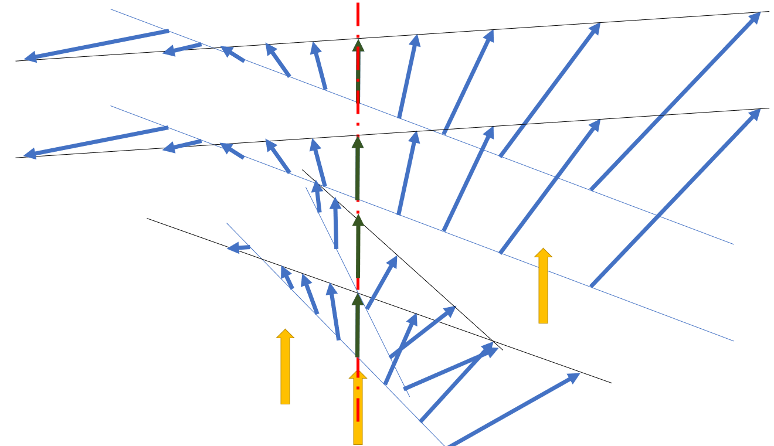
$$\left\{T1\right\}$$
$$\vec{R_{1}}$$
x
$$\vec{R_{2}}$$
$$A$$
$$\left\{T2\right\}$$

Slide 31
Les éléments de réduction d’un torseur
Pour réaliser la construction graphique nous avons du fixer :
La résultante $\vec{R}$
Un moment en un point A, $\vec{M(A)}$
Un torseur unique {T} a ainsi pu être totalement construit !
Si un de ces éléments avait été différent, le torseur aurait été différent.
Conclusion
un torseur {T} est totalement défini si on connait :
sa résultante
et
- un quelconque de ses moments en un point donné.

Slide 32
ON NOTE :
$$\left\{T\right\} ={}_{A}^{}{\left\{\begin{matrix}\vec{R} \\ \vec{M(A)}\end{matrix}\right\}}$$
Torseur {T}
Les deux éléments de réduction :
La résultante de {T} = $\vec{R}$
Un moment de {T} au point choisi (A ici) = $\vec{M(A)}$
Ce signe « = »
signifie dans ce contexte particulier « est représenté par »
ou bien
« est réduit en »
Point choisi pour réduire le torseur {T}

Slide 33
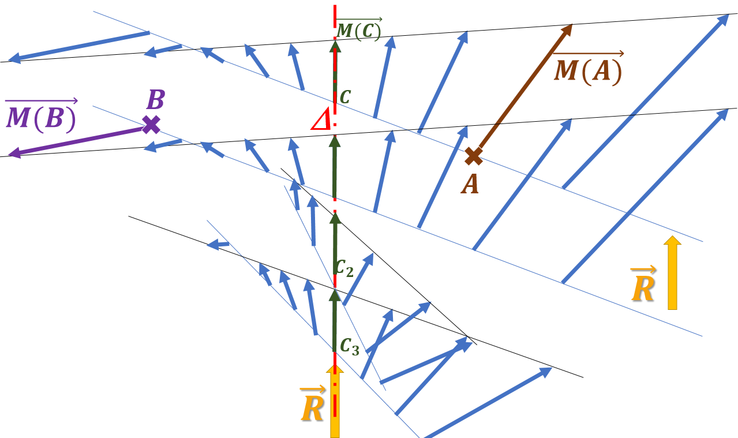
Une infinité de réductions possibles…
Le torseur {T}
Choix
$$\vec{R}$$
Est représenté par
=
$$\vec{M(A)}$$
A
$$\vec{R}$$
Est représenté par
=
$$\vec{M(B)}$$
B

Slide 34
Ainsi un torseur {T} peut être réduit en des éléments différents :
$$\left\{T\right\} ={}_{A}^{}{\left\{\begin{matrix}\vec{R} \\ \vec{M(A)}\end{matrix}\right\}}$$
$$\left\{T\right\} ={}_{B}^{}{\left\{\begin{matrix}\vec{R} \\ \vec{M(B)}\end{matrix}\right\}}$$
C’est le même torseur {T} mais réduit en deux points différents.
La résultante est identique quel que soit le point de réduction. Seul le moment change. Normal, le champ de résultante est constant par définition !!
En pratique, on travaille toujours avec les éléments de réduction ; à tel point que des abus de langage apparaissent…

Slide 35
Abus de langage sur les éléments de réduction.
$\left\{T\right\} ={}_{A}^{}{\left\{\begin{matrix}\vec{R} \\ \vec{M(A)}\end{matrix}\right\}}$ .
Cette égalité est placée entre deux entités différentes : un double champ de vecteurs (le torseur {T}) et le couple de vecteurs qui le représentent !
En fait, le signe « = » peut être traduit ici par « est représenté par ».
On voit parfois (rarement) la notation suivante :
$\left\{T\right\} :{}_{A}^{}{\left\{\begin{matrix}\vec{R} \\ \vec{M(A)}\end{matrix}\right\}}$ .
Cette utilisation du symbole «:» permet de ne pas confondre les deux entités (éléments de réduction et torseur). Mais son utilisation est rare !

Slide 36
Abus de langage sur les éléments de réduction.
On lit, entend, écrit, souvent : « Le torseur est${}_{A}^{}{\left\{\begin{matrix}\vec{R} \\ \vec{M(A)}\end{matrix}\right\}}$ ».
En fait ce n’est pas le torseur qui est égal à${}_{A}^{}{\left\{\begin{matrix}\vec{R} \\ \vec{M(A)}\end{matrix}\right\}}$, mais ses éléments de réduction au point A.
Dans les énoncés, on lit souvent « Ecrire le torseur au point Q… ». Bien entendu ce qui est demandé est l’écriture des éléments de réduction en Q !

Slide 37
Abus de langage sur les éléments de réduction.
Ecrire ceci peut aussi prêter à confusion (même si on le fait) :
$$\left\{T\right\} ={}_{A}^{}{\left\{\begin{matrix}\vec{R} \\ \vec{M(A)}\end{matrix}\right\}={}_{B}^{}{\left\{\begin{matrix}\vec{R} \\ \vec{M(B)}\end{matrix}\right\} }}$$
En effet on écrit l’égalité entre deux couples d’éléments de réduction qui sont différents !!
Ces 2 éléments ne sont pas égaux !
Il faudrait écrire les deux lignes, séparées, suivantes :
$\left\{T\right\}={}_{A}^{}{\left\{\begin{matrix}\vec{R} \\ \vec{M(A)}\end{matrix}\right\}}$ « {T} est représenté par les éléments de réduction $\vec{R}$ et $\vec{M(A)}$ »
$\left\{T\right\}={}_{B}^{}{\left\{\begin{matrix}\vec{R} \\ \vec{M(B)}\end{matrix}\right\} }$ « {T} est représenté par les éléments de réduction $\vec{R}$ et $\vec{M(B)}$ »

Slide 38
Opérations sur les torseurs
Somme
Produit externe
Produit interne

Slide 39
Somme des torseurs
La question qui se pose est double :
La somme de 2 torseurs donne-t-elle un torseur ?
Si oui : « les éléments de réduction de la somme sont-ils la somme des éléments de réduction » ?

Slide 40
$$\left\{T1\right\}$$
$$\vec{R_{1}}$$
$\vec{R_{1}}$+ $\vec{R_{2}}$
x
$$\vec{R_{2}}$$
$$\vec{M_{1}(A)}$$
$$A$$
$$\vec{R_{1}}$$
$$\vec{R_{2}}$$
$$\vec{M_{2}(A)}$$
$$\vec{M_{1}(A)}+\vec{M_{2}(A)}$$
$$\left\{T2\right\}$$

Slide 41
Soit 2 torseurs {T₁} et {T₂} représentés par les éléments de réduction suivants, exprimés au même point : $\left\{T1\right\} ={}_{A}^{}{\left\{\begin{matrix}\vec{R_{1}} \\ \vec{M_{1} (A)}\end{matrix}\right\}}$ $\left\{T2\right\} ={}_{A}^{}{\left\{\begin{matrix}\vec{R_{2}} \\ \vec{M_{2} (A)}\end{matrix}\right\}}$
En un point P quelconque de l’espace, sommons les deux vecteurs de chaque champ, les deux résultantes et les deux moments.
Au point P quelconque de l’espace nous avons 2 vecteurs: $\vec{R_{1}}+$ $\vec{R_{2}}=\vec{R}$ et $\vec{M_{1} (P)}+\vec{M_{2} (P)}=M (P)$.
$\vec{R}$ et $\vec{M(P) }$sont-ils la résultante et le moment d’un torseur ?
Soit Q un autre point quelconque, exprimons les champs de moments :
$$\vec{M_{1} (P)}+\vec{M_{2} (P)}=\vec{M_{1} (Q)}+\vec{R_{1}}∧\vec{QP}+\vec{M_{2} (Q)}+\vec{R_{2}}∧\vec{QP}$$
$$\vec{M_{1} (P)}+\vec{M_{2} (P)}=\vec{M_{1} (Q)}+\vec{M_{2} (Q)}+\left(\vec{R_{1}}+\vec{R_{2}}\right)∧\vec{QP}$$
$$\vec{M(P) }=\vec{M(Q) }+\vec{R}∧\vec{QP}$$
=> La somme des moments est un champ de moments dont la résultante est la somme des résultantes.

Slide 42
Conclusion
On peut écrire le torseur somme {T} = {T₁} + {T₂}
Les éléments de réduction de {T} sont la somme des éléments de réductions de {T₁} et {T₂} :
$$\left\{T_{1}\right\}+\left\{T_{2}\right\} ={}_{A}^{ }{\left\{\begin{matrix}\vec{R_{1}} \\ \vec{M_{1} (A)}\end{matrix}\right\}+{}_{A}^{}{\left\{\begin{matrix}\vec{R_{2}} \\ \vec{M_{2} (A)}\end{matrix}\right\}=}}{}_{A}^{}{\left\{\begin{matrix}\vec{R_{1}}+\vec{R_{2}} \\ \vec{M_{1} (A)}+\vec{M_{2} (A)}\end{matrix}\right\}}$$
Bien entendu une somme d’éléments de réduction n’a de sens que si les points de réduction sont identiques !!
Quand on fait des opérations avec des éléments de réduction, (somme, comparaison, comoment) il faut d’abord réduire les torseurs au même point !!

Slide 43
Multiplication d’un torseur par un réel
$$λ∈ℝ et \left\{T\right\}={}_{A}^{}{\left\{\begin{matrix}\vec{R} \\ \vec{M\left(A\right)}\end{matrix}\right\}} alors λ.\left\{T\right\}={}_{A}^{}{\left\{\begin{matrix}λ.\vec{R} \\ λ.\vec{M(A)}\end{matrix}\right\}}$$
Produit de deux torseurs = comoment de 2 torseurs
Opération qui a 2 torseurs associe une réel
$$\left\{T_{1}\right\} ={}_{A}^{}{\left\{\begin{matrix}\vec{R_{1}} \\ \vec{M_{1} (A)}\end{matrix}\right\}} \left\{T_{2}\right\} ={}_{A}^{}{\left\{\begin{matrix}\vec{R_{2}} \\ \vec{M_{2} (A)}\end{matrix}\right\}}$$
=> $\left\{T_{1}\right\}⊗$ $\left\{T_{2}\right\}$ = $\vec{R_{1}}.$ $\vec{M_{2} (A)}+ \vec{R_{2}}.$ $\vec{M_{1} (A)}$
Le comoment est un produit… « scalaire » (sens générique de « scalaire » : « dont le résultat est un nbr »)
L’opération de produit entre deux torseurs n’a de sens que si le résultat ne dépend pas du point de réduction….
Car les éléments de réductions ne font que représenter les torseurs !
Le comoment des deux torseurs ne doit pas dépendre des éléments qui les représentent !!
Démonstration … changeons de point…

Slide 44
Changeons de point de réduction : transportons les moments de A en B.
On a : $\left\{T_{1}\right\}⊗$ $\left\{T_{2}\right\}$ = $\vec{R_{1}}.$ $\vec{M_{2} (A)}+ \vec{R_{2}}.$ $\vec{M_{1} (A)}$
Changeons de point de réduction :
$\vec{R_{1}}.$ $\vec{M_{2} (A)}+ \vec{R_{2}}.$ $\vec{M_{1} (A)}$= $\vec{R_{1}}.$ $\left(\vec{M_{2} (B)}+\vec{R_{2}}∧\vec{BA}\right)+ \vec{R_{2}}.\left(\vec{M_{1} (B)}+\vec{R_{1}}∧\vec{BA}\right)$
= $\vec{R_{1}}.$ $\vec{M_{2} (B)}+\vec{R_{1}}\left(\vec{R_{2}}∧\vec{BA}\right)+ \vec{R_{2}}.\vec{M_{1} (B)}+\vec{R_{2}}\left(\vec{R_{1}}∧\vec{BA}\right)$
= $\vec{R_{1}}.$ $\vec{M_{2} (B)}+\vec{R_{2}}.\vec{M_{1} (B)}+\vec{R_{1}}\left(\vec{R_{2}}∧\vec{BA}\right)+\left[−\vec{R_{1}}\left(\vec{R_{2}}∧\vec{BA}\right)\right]$ (produit mixte)
$\left\{T_{1}\right\}⊗$ $\left\{T_{2}\right\}$ = $\vec{R_{1}}.$ $\vec{M_{2} (A)}+ \vec{R_{2}}.$ $\vec{M_{1} (A)}$ = $\vec{R_{1}}.$ $\vec{M_{2} (B)}+\vec{R_{2}}.\vec{M_{1} (B)}$
Le comoment des deux torseurs ne dépend pas du point de réduction !

Slide 45
Les 3 torseurs particuliers
Le torseur nul
Le torseur couple
Le torseur glisseur

Slide 46
Le torseur nul
Le torseur nul est noté {0}.
Ses éléments de réduction sont $\left\{0\right\}={}_{P}^{}{\left\{\begin{matrix}\vec{0} \\ \vec{0}\end{matrix}\right\}}$ $∀P$
Résultante nul et tous les moments nuls : champ nul quoi, que des points !..
Propriété : élément neutre pour l’addition
Propriété : Elément absorbant pour l’opération de comoment (c’est l’opération de « produit » des torseurs)

Slide 47
Le torseur couple
Torseur à résultante nulle : $\vec{R}=\vec{0}$
Les éléments de réduction sont $\left\{T\right\}={}_{P}^{}{\left\{\begin{matrix}\vec{0} \\ \vec{M(P)}\end{matrix}\right\}}$
Le champ de moment est … constant !
Démonstration : $\vec{M\left(Q\right)}=\vec{M\left(P\right)}+\vec{R}∧\vec{PQ}=$ $\vec{M\left(P\right)}+\vec{0}∧\vec{PQ}$
$\vec{M\left(Q\right)}=\vec{M\left(P\right)}$ $∀P$ !
Souvent on écrit $\left\{T\right\}={}_{∗}^{}{\left\{\begin{matrix}\vec{0} \\ \vec{C}\end{matrix}\right\}}$
Et l’axe central ? y en a pas ! (Torseur « dégénéré »)
On pourrait toutefois
parler de « direction centrale »
$$\{C\}$$
$\vec{M(D)}$=$\vec{C}$
$\vec{M(B)}$=$\vec{C}$
$\vec{M(E)}$=$\vec{C}$
$\vec{M(A)}$=$\vec{C}$

Slide 48
Le torseur glisseur
Son moment central est nul : $\vec{M(C)}=\vec{0}$ où C est un point central
En un point central, un glisseur $\left\{G\right\}$ a donc pour éléments de réduction :
$\left\{G\right\} :{}_{C}^{}{\left\{\begin{matrix}\vec{R} \\ \vec{0}\end{matrix}\right\}}$ où C est un point central du torseur glisseur $\left\{G\right\}.$
DONC, ATTENTION, un glisseur non exprimé en un point central a des éléments de réduction quelconques en apparence, $\left\{G\right\}={}_{A}^{}{\left\{\begin{matrix}\vec{R} \\ \vec{M(A)}\end{matrix}\right\}}$ avec A non central et $\vec{M(A)}≠\vec{0}$
Conclusion : un glisseur ne se voit pas au premier coup d’œil en observant ses éléments de réduction (pas comme le torseur Couple qui est immédiatement identifiable).
Propriété : un torseur $\left\{G\right\}={}_{A}^{}{\left\{\begin{matrix}\vec{R} \\ \vec{M(A)}\end{matrix}\right\}}$, est glisseur si et seulement si on a : $\vec{M(A)}.\vec{R}=0$
Conclusion : pour savoir si un torseur est un glisseur, on calcule le produit scalaire du moment en un point quelconque et de sa résultante. S’il ce produit est nul : c’est un glisseur !

Slide 49
Torseur glisseur
$$C1$$
$$B$$
$$\vec{M(B)}$$
$$\vec{M(A)}$$
$$\vec{R}$$
$$A$$
$$C2$$
$$\left\{G\right\}$$
Δ

Slide 50
FIN

